Slide 2
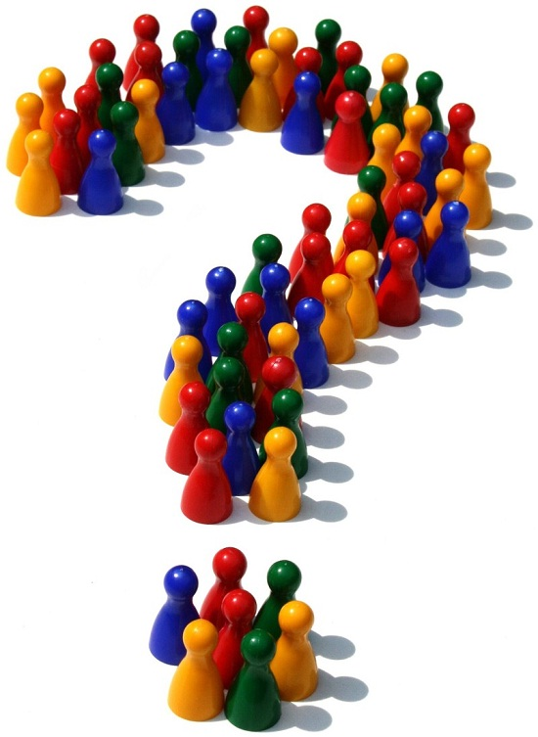
Determinar las causas mas probables de origen de los problemas.

Slide 3
¿Por qué es así?
¿Por qué esta pasando esto?
¿Por qué se hace de esa forma?
¿Por qué paso eso?
¿Por qué se utiliza?

Slide 4
Una vez el grupo no puede hacer mas cuestionamientos, la causa de los problemas a sido encontrada.

Slide 5
Una vez identificada la causa el grupo en general debe iniciar acciones para su solución.

Slide 6
IMPORTANTE
Nunca preguntar dentro de la dinámica:
¿Quién?

Slide 7
Lluvia de ideas.
Causa – Efecto.
Diagrama de Árbol.
Análisis de Campo de Fuerzas.
Hoja de Revisión.
Cuadricula de selección.
Matriz de
Planeación de Acciones.

Slide 8
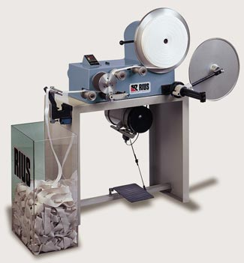
EJEMPLO
¿Por qué se paro la maquina?
Se quemo un fusible por una sobrecarga.

Slide 9
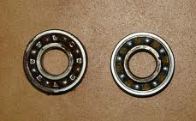
EJEMPLO
¿Por qué hubo una sobrecarga?
No había suficiente lubricación en los rodamientos.

Slide 10
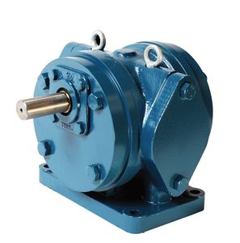
EJEMPLO
¿Por qué no había suficiente lubricación?
La bomba no estaba lubricando lo suficiente.

Slide 11
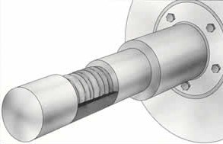
EJEMPLO
¿Por qué no estaba bombeando suficiente lubricante?
El eje de la bomba estaba vibrando por la abrasión.

Slide 12
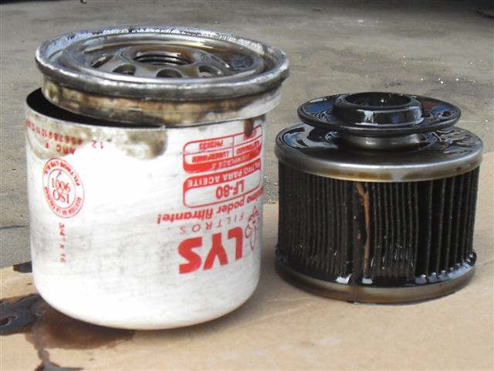
EJEMPLO
¿Por qué había abrasión?
No había filtro que impidiera el paso de partículas.

Slide 13
